Slide 1


PHÒNG GIÁO DỤC VÀ ĐÀO TẠO QUẬN LONG BIÊN
TRƯỜNG MẦM NON HOA HƯỚNG DƯƠNG
GIÁO ÁN
PHÁT TRIỂN NGÔN NGỮ
Đề tài: Thơ “ Hạt gạo làng ta”
- Giáo viên : Nguyễn Khánh Hòa

Slide 2

Giới thiệu bài thơ và đọc diễn cảm

Slide 3
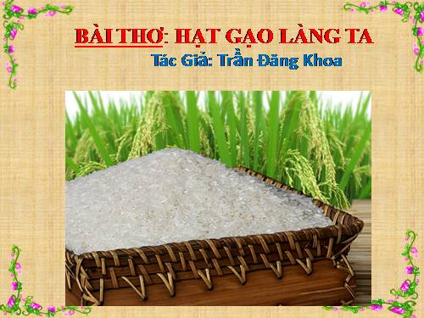

Slide 4
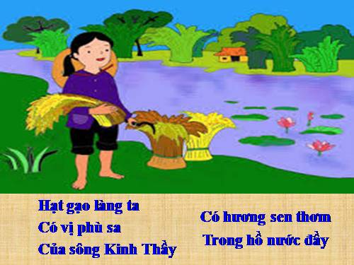

Slide 5
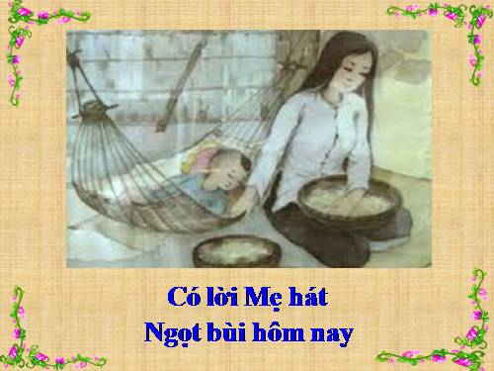

Slide 6
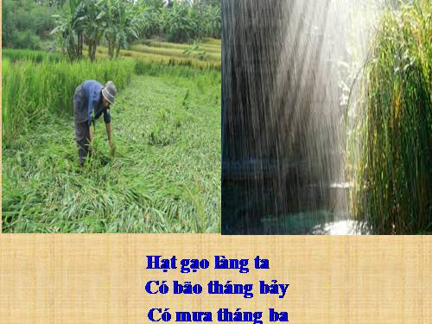

Slide 7
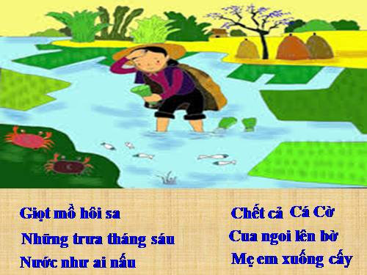

Slide 8
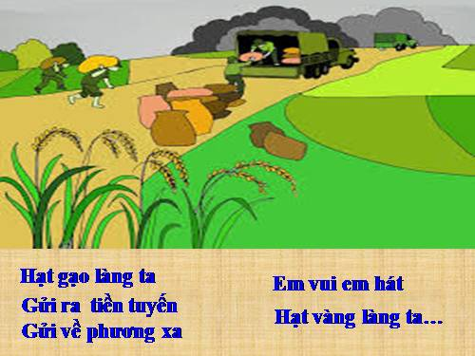

Slide 9
Đàm thoại trích dẫn

